Slide 1
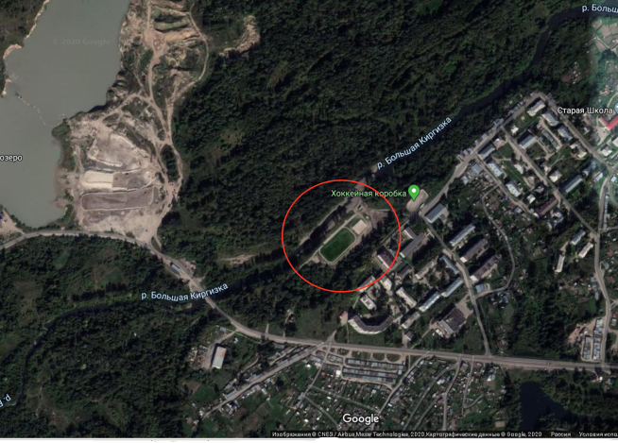
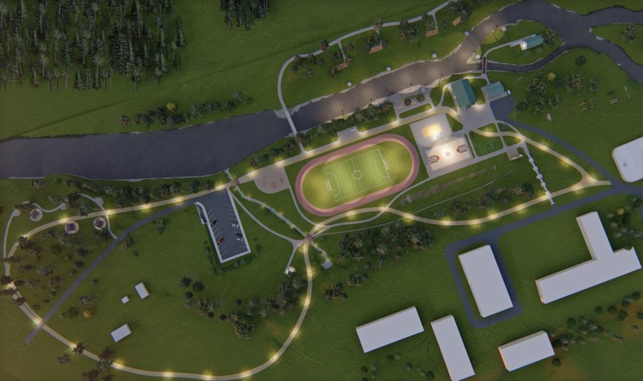
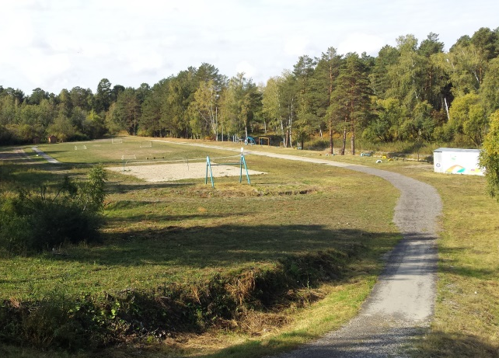
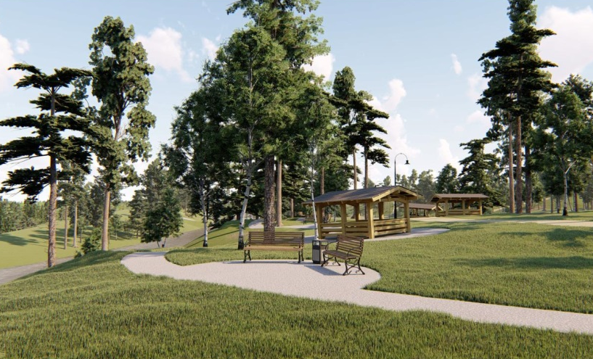
«Культурно-спортивный комплекс» п. Копылово
Местоположение
элементы благоустройства
асфальтирование проездов
существующее состояние
Освещение
Верёвочный парк
Обустройство родника
Скамьи, беседки, урны, пешеходные дорожки

